Slide 1
Мы пока что просто школьники,
Но уже волшебники чуть-чуть.
Нарисуем ярким свое будущее
И дальнейший в жизни путь.
Нарисуем все, о чем мечтаем,
Нарисуем все, чего хотим.
Хоть пока еще в мечтах летаем,
Вскоре все мы в жизни воплотим!
Станем мастерами дела,
Будем мы шедевры создавать.
Корабли водить мы будем смело,
В космос на экскурсию летать.
Новые рекорды установим,
Горизонты славы покорим.
Хоть пока мы просто школьники,
Но уже мы чудеса творим

Slide 2
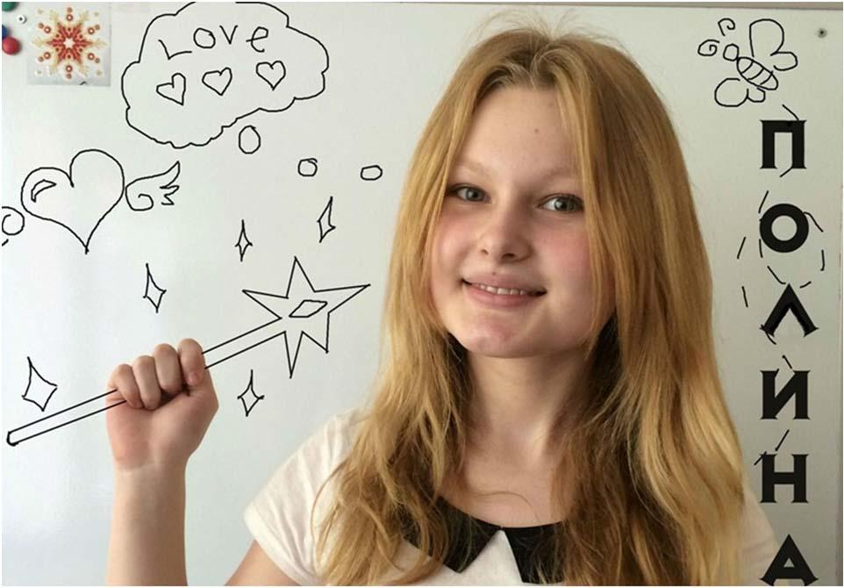

Slide 5
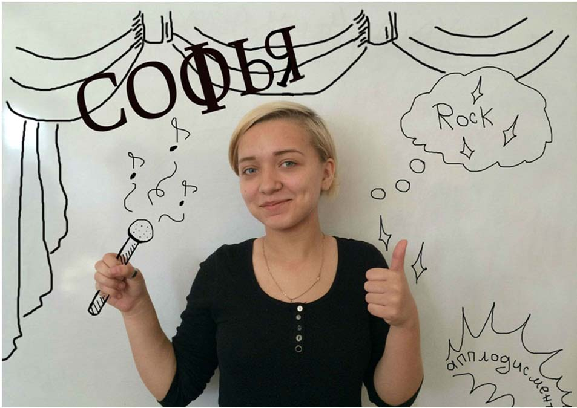

Slide 19
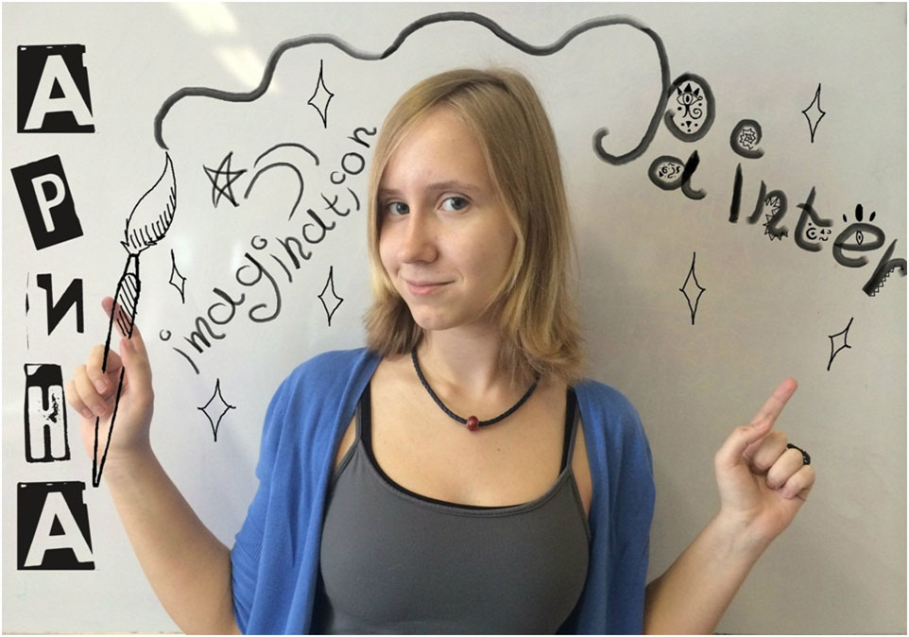

Slide 28
Мы рисуем на доске все, что так давно хотели.
Черно-белые сюжеты про самих себя.
Передать смогли рисунком то, что не выразить словами
Какие Мы, на самом деле, все вместе, ты и я.
Взяв палитру ярких красок, сможем мир наш разукрасить
Поделиться настроением, улыбнись в ответ.
Все мы разные, но все- же есть то, что нас объединяет
Очень любим мы свой класс, лучше его нет!!!

